Slide 1
Mida saavad erinevad osapooled teha mõttemustrite muutmiseks lasteaias
Eesti Reggio Ühingu seminar
Tartu 18.08 2022

Slide 2
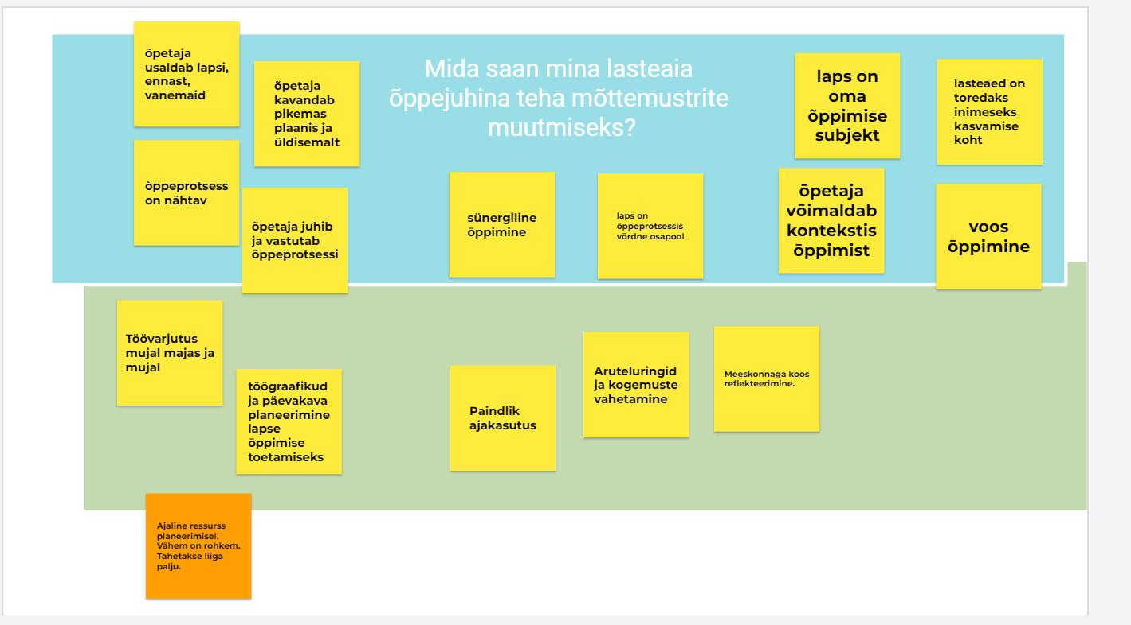
Juhi perspektiiv

Slide 3
Juhi perspektiiv

Slide 4
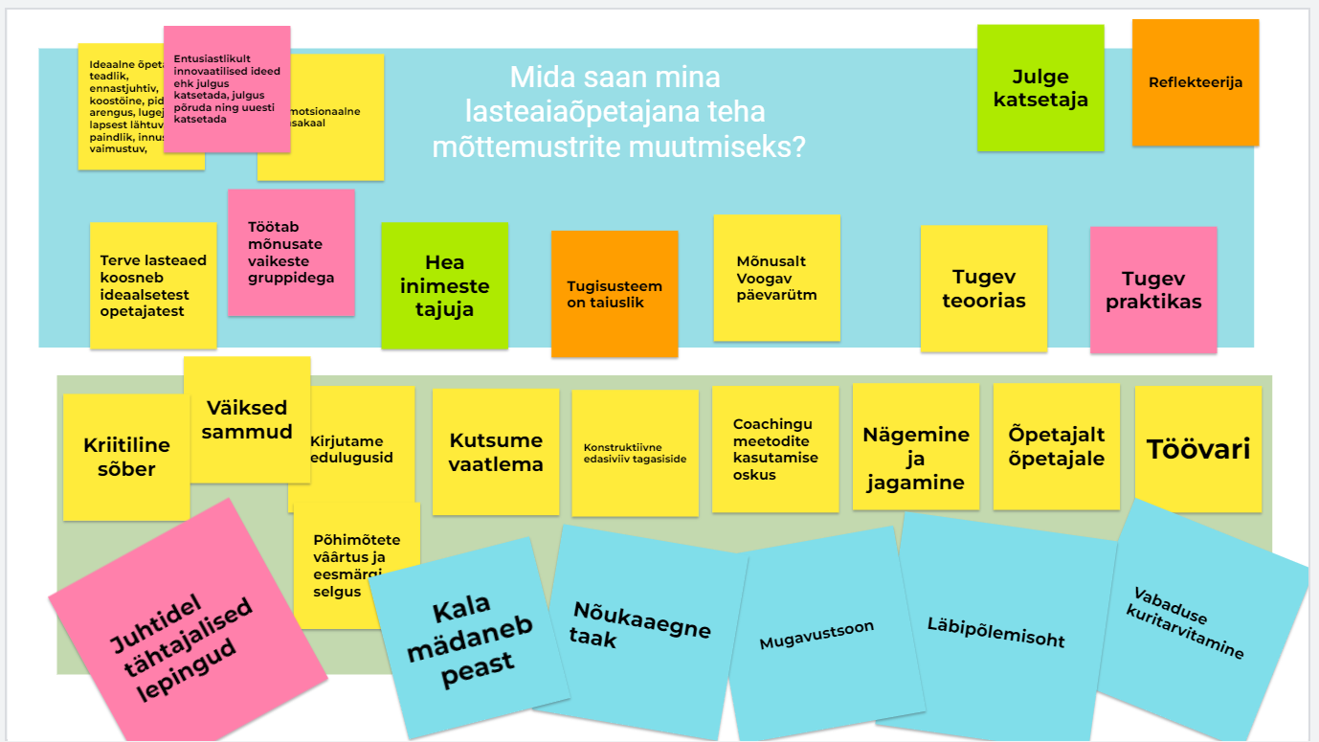
Õpetaja perspektiiv

Slide 5
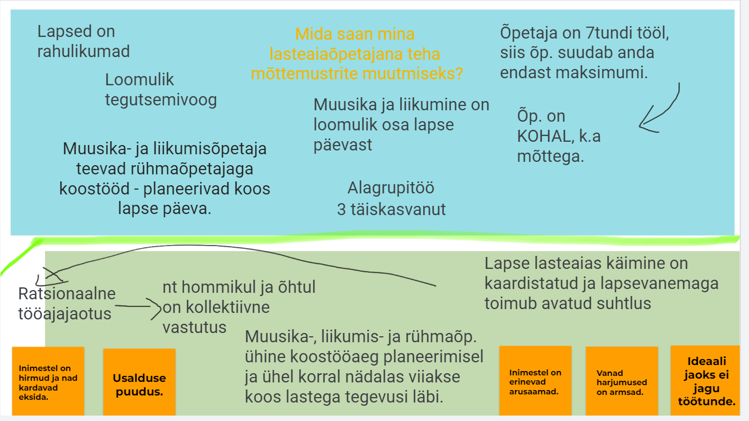
Õpetaja perspektiiv

